Slide 1

Laboratorio - Regresión
Jesús David Barrios (j.barrios) - 201921887
Sergio Esteban Peñuela (se.penuela) -201922873
Jhoan Diaz (js.diazs) - 201819861

Slide 2
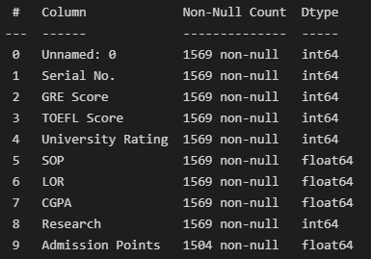
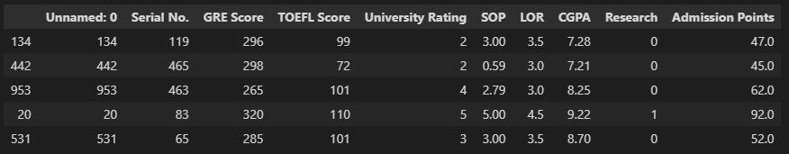

Etapa de descarga y entendimiento de los datos
Se presentan tablas e imágenes de información básica de los datos.

Slide 3
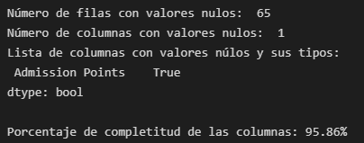

Dimensiones de calidad
Completitud: Se observa el número de valores nulos en los datos
Unicidad: Se ven el número de valores repetidos en la base
Consistencia y validez: La consistencia hace referencia a la integridad de datos entre fuentes y observaciones. Por su parte, la validez mide si los datos hacen sentido para el contexto específico. En este sentido, se considera que en términos generales se cumple con estas métricas.

Slide 4
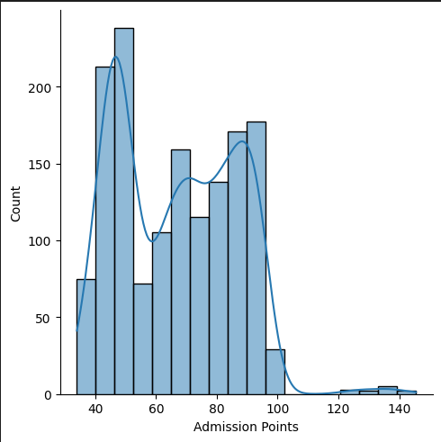
Preparación de los datos
Inicialmente se eliminó la variable “Serial No.” pues esta columna no aporta información relevante al problema. Después de esto se decidió obtener la gráfica para los puntos de admisión para ver como se distribuían los datos.

Slide 5
la mayoría de los valores están en el rango de 40-100, y hay algunos datos atípicos que pueden afectar los resultados del modelo que se encuentran entre 120 y 150. Por ende, solo se mantuvo los valores menores a 105.

Slide 6
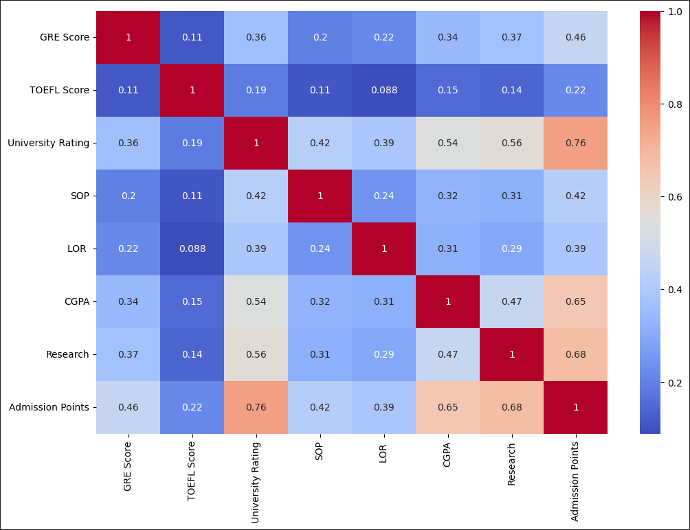
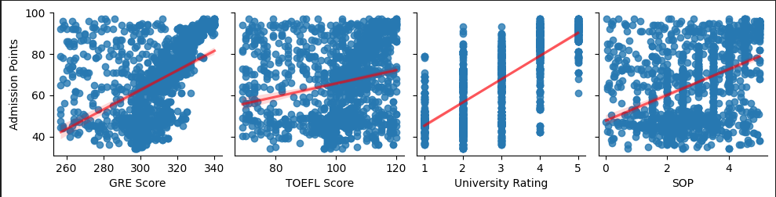
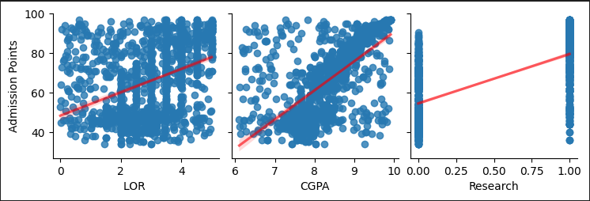
Preparación de los datos

Slide 7
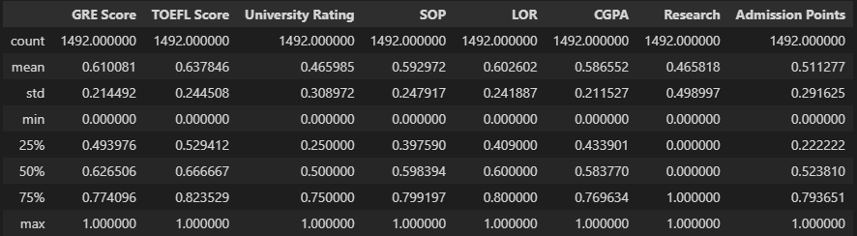
Modelamiento, validación y visualización
Se hizo uso del algoritmo de regresión lineal. Este algoritmo lo que busca es modelar la relación entre una variable continua y una o más variables independientes. Todo esto se hace mediante el ajuste de una ecuación lineal, en este caso se va a utilizar para predecir el puntaje de admisión de un estudiante dada su información académica.

Slide 8
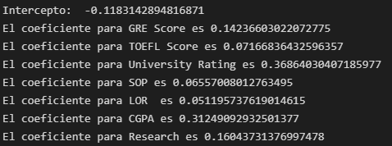
Al correr el modelo lo primero que hicimos fue obtener el coeficiente de cada variable y el intercepto de la ecuación lineal. Se obtuvo lo siguiente:
Como se puede ver en la foto la variable que más afecta los “Admission Points” es el University Rating pues una un aumento de decrecimiento de uno (1) en esta variable afectará el resultado del modelo en 0.368 unidades, seguido por el CGPA con 0.312 unidades.
El coeficiente nos dice lo siguiente: al mantener todas las otras variables con el mismo valor, si modificamos (para el ejemplo se utilizará el GRE Score) en una unidad el resultado “Y” aumentará en 0.142 unidades.

Slide 9
Después de esto para poder evaluar el modelo se hizo uso del coeficiente de determinación (R²). Este coeficiente toma un valor entre 0 y 1. Entre más cerca este el valor a cero menos ajustado está el modelo y por ende menos fiable para hacer una predicción. Al estar el valor cerca de 1 ocurre lo contrario, el modelo esta mejor ajustado y es más fiable para hacer predicciones.
Este valor nos indica que el modelo tiene un buen ajuste y se puede confiar en este para hacer una predicción de los puntos de admisión que un estudiante va a obtener a partir de sus datos académicos. Por lo que se recomienda el uso de este modelo para la Universidad de los Alpes.

